Slide 1
«Если вы не представляете, с какими ситуациями могут сталкиваться ваши ученики в будущем, учите их тому, что они могут применить в любых ситуациях».
Р. Мартен
«Компетентностно-ориентированные задания – путь повышения качества
образования»
Практикум
Автор :Донцова Наталия Георгиевна
учитель начальных классов
Специальная общеобразовательная
школа-интернат №16
г.Горловка
2017

Slide 2
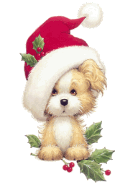
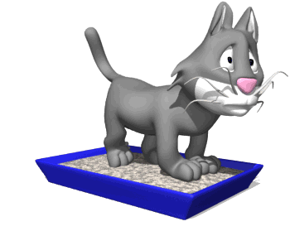
Компетентностно-ориентированное задание
Предмет: Ознакомление с окружающим миром. 1 класс
Тема: Как правильно ухаживать за кошкой и собакой
Групповая работа.
компетентность | аспект | уровень
коммуникативная | Продуктивная Групповая коммуникация Публичное выступление | 1
информационная | Планирование информационный поиск | 1

Slide 3
Компетентностно-ориентированное задание
(введение в проблему)
Стимул
«Здравствуйте, ребята!
Я очень хочу завести собаку или кошку.
Это моя самая заветная мечта.
Но мама говорит, что я к этому ещё не готов.
Помогите мне, пожалуйста, доказать маме, что я могу ухаживать за ними.
С уважением дядя Фёдор».

Slide 4
Компетентностно-ориентированное задание
Задачная формулировка
Внимательно рассмотрите картинки в таблице.
Подумайте, чего не хватает.
Приклейте недостающие предметы на свои места.
Подготовьте выступление на тему «Как правильно ухаживать за кошкой и собакой».
Будьте готовы ответить на вопросы одноклассников.

Slide 5

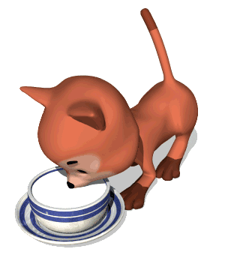
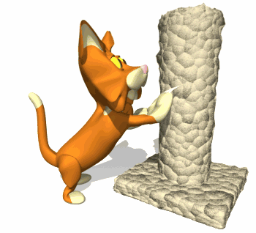
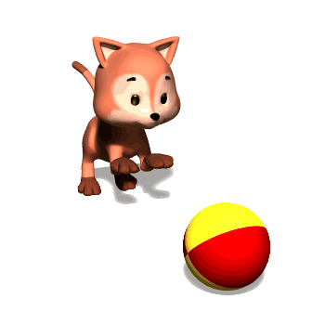

Компетентностно-ориентированное задание
(информация,необходимая для решения данной задачи)

Slide 6
Компетентностно-ориентированное задание
(форма предъявления результатов КОЗ)

Slide 7

Компетентностно-ориентированное задание
№ 2
Компетентность: коммуникационная
Аспект: письменная коммуникация
Структура задания
Стимул: У тебя пропала кошка. Ты решил написать объявление.
*Задачная формулировка:
Составь текст объявления. В объявлении напиши название породы кошки, цвет, 2 дополнительные приметы. В тексте не должно быть ошибок.
.
Инструмент проверки (модельный ответ):
В объявлении написано название породы кошки – 1 балл.
В объявлении указан цвет кошки – 1 балл.
В объявлении указаны 2 дополнительные приметы кошки – 2 балла, указана 1 примета – 1 балл
В тексте нет ошибок – 1 балл
Максимальное количество баллов – 5 баллов

Slide 8
Компетентностно-ориентированное задание
№ 3
Компетентность: самоорганизационная
Аспект: определение проблемы
Структура задания
Стимул: В школе объявили сбор макулатуры. Глеб со своим другом Димой собирали макулатуру в одном подъезде. Чтобы не заходить обоим в одну квартиру, Глеб распределил квартиры (смотри справку).
Задачная формулировка: Определи закономерность, по которой Глеб распределил квартиры. Ответь на вопросы:
1) В какую следующую квартиру зайдёт Глеб?
2) В какую следующую квартиру зайдёт Дима?
Справка
Обойти квартиры Глебу: №1, №4, №7, №10, №13, …
Обойти квартиры Диме: №2, №3, №5, №6, №8, …

Slide 9


Бланк ответов
Инструмент проверки (модельный ответ):
2 балла – Записаны числа: Глеб (16), Дима (9)
1 балл – Верно записано хотя бы одно число.
Глеб | Дима

Slide 10
Компетентностно-ориентированное задание
№ 4
Стимул
На уроке тебе предложили задание про планеты Солнечной системы.
Выбери из указанных источников тот, который необходим для выполнения этого задания:
Карта природных зон ;
Схема «Солнечная система»
Карта звёздного неба
Задачная формулировка

Slide 11
№ 5
Компетентностно-ориентированное задание
Стимул
Твой друг написал сочинение о зиме. Учительница попросила дополнить предложения прилагательными, чтобы сделать текст более выразительным.
Подбери к существительным подходящие прилагательные из списка.
На (1) небе светило (2) солнце. Его лучи играли ярко на (3) снегу и слепили глаза. (4) снег сверкал и переливался , точно его посыпали (5) порошком. Мы были очарованы красотой (6) природы в этот (7) день.
Источник информации: список слов (а) солнечный, (б) пушистый, (в) холодный, (г) ясное, (д) ясный, (е) серебристо-розовый, (ж) зимняя, (з) зимнее.
Заполни вторую строку таблицы буквенными обозначениями подходящих слов.
Задачная формулировка
Инструмент проверки
1 | 2 | 3 | 4 | 5 | 6 | 7

Slide 12
Компетентностно-ориентированное задание
№ 6
Стимул
Прочитай с товарищем из класса стихотворения из книги «Вредные советы» Г. Остера.
Кратко сформулируйте советы непослушным детям и запишите их в таблицу. Подумайте какие советы дал бы писатель ребятам, которые хотят быть послушными,.
Запишите рядом с каждым вредным советом полезный совет.
Задачная формулировка
Бланк для выполнения задания (если подразумевает структурированный ответ)
№ стихотворения | Вредный совет | Полезный совет

Slide 13
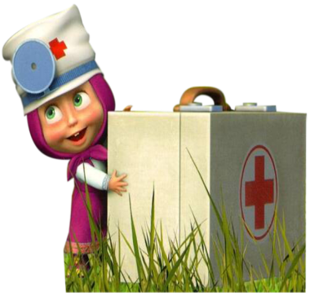
Компетентностно-ориентированное задание
№ 7
Вакцинация – важная мера для профилактики инфекций. Осенью в школе проводилась плановая иммунизация учеников вакциной против гриппа. Петя не согласился ставить прививку, сославшись на то, что с утра чувствует недомогание.
Объясните, правильно ли поступил Петя, отказавшись от такой важной профилактической процедуры? Обсудите в группе понятия отражающие виды иммунитета. Сделайте вывод о том, в каких случаях необходимо вводить сыворотку, а в каких – вакцину и почему?
Стимул
Задачная формулировка

Slide 14
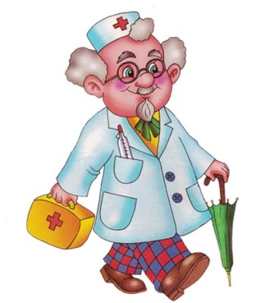
Источник информации
Сообщив врачу о том, что чувствует недомогание и, отказавшись от прививки, Петя поступил правильно, так как вакцина содержит ослабленный токсин, не опасный для здорового организма. Не исключено, что при недомогании в организме уже может быть возбудитель болезни, и вакцина может только усилить болезнь, лучше воздержаться от прививки, отложив ее до выздоровления.
Вакцина вводится только здоровому человеку тогда, когда необходимо создать длительный иммунитет для профилактики. Если человек болен, вводят сыворотку, так как иммунитет нестойкий, но развивается сразу и сыворотка может
вылечить больного.
Бланк для выполнения задания (если подразумевает структурированный ответ)

Slide 15
Инструмент проверки
3 балла – ответ не содержит биологических ошибок и включает все перечисленные элементы ответа.
2 балла – ответ включает два из названных элементов или включает три элемента, но содержит негрубые биологические ошибки.
1 балл - ответ включает один из названных элементов и не содержит биологических ошибок или включает два элемента, но содержит негрубые биологические ошибки.
0 баллов - ответ включает один любой из названных элементов и содержит негрубые биологические ошибки или ответ неправильный.

Slide 16
Характеристика задания
№ 8
  Предмет: математика
Тема : задачи на движение
Проверяемая компетентность: разрешения проблем
Лиза расположила животных в порядке уменьшения скорости их бега: зебра, страус, жираф.
Проверь правильность её решения. Известно, что страус за 3 минуты пробегает 1500 метров, зебра – 2км за 2 мин., а жираф- за 2 мин. 1500м.
Инструмент проверки: ключ
Ключ : зебра, жираф, страус.
Соответствие ключу- 5 баллов, несоответствие- 0 баллов
Стимул
Задачная формулировка

Slide 17
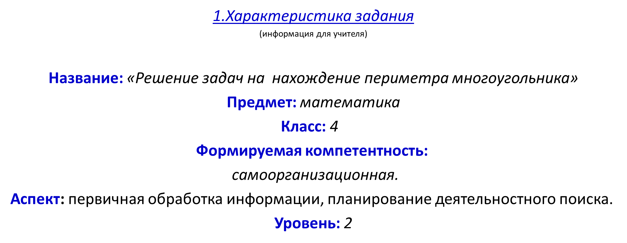
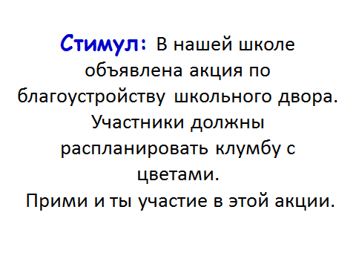
№ 9

Slide 18
Задачная формулировка:
(инструкция)
Каждый класс имеет по 32 метра провода, которым нужно обозначить на земле границу клумбы. Форму клумбы предлагают выбрать из следующих вариантов:
10 м 10 м
4 м
6 м 10 м

Slide 19


2 задание: Укажи на чертеже размеры сторон клумб, если известно, что на их разметку ушло 32 метра провода.
3 задание: Придумай свои формы клумб. Запиши размеры сторон. Помни, что на разметку каждой клумбы отводится только 32 метра провода

Slide 20
Источник информации
1 задание: Обведи слово «Да» или «Нет» в таблице около каждой формы клумбы в зависимости, от того, хватит или не хватит участникам 32 метра провода, чтобы обозначить её границу.
форма клумбы | хватит ли 32 м провода, чтобы обозначить границу клумбы
форма А | да/нет
форма В | да/нет
форма С | да/нет
Инструменты проверки
За каждый правильный ответ по 3 балла; Правильно рассчитаны размеры сторон – 5 баллов;
За выполнение творческого задания – 10 баллов.
Максимальный балл: ...

Slide 21
Задание
№ 10
В лесной школе звери учатся проверять безударные гласные в корне слова. Белочка составила алгоритм правильного написания гласной в корне на листочках. Подул ветер, и листочки разлетелись:
А) читаю слово;
Б) пишу гласную;
В) подбираю проверочное слово;
Г) выделяю корень;
Д) ставлю ударение;

Slide 22


Вы собираетесь летом в деревню. Там много домашних животных. .
Посоветуй своим родственникам, как вести себя с домашними животными. Для этого закончи памятку и напиши свой 5 пункт . Тебе в помощь слова для справок, картинки и текст.
№ 11
Стимул
Задачная формулировка
Ты разгадываешь кроссворд. Почти все слова отгаданы. Но осталось отгадать ещё одно слово.
Мальвина дала задание Буратино выучить стихотворение. Помоги Буратино выполнить задание, составив для него памятку по заучиванию стихотворения наизусть.

Slide 23

№ 12
Стимул
Малыш упал с велосипеда и разбил колено.
Какое снаряжение можно ему предложить, чтобы в следующий раз он избежал травм.
Обведи букву выбранного ответа.
А. Бинт, вата, зелёнка
Б. Спасательный круг, жилет, маска
В. Налокотники, наколенники, шлем
Г. Шлем, ремень и подушка безопасности
Д. Перчатки, шарф, шапка
Задачная формулировка

Slide 24

Инструмент проверки – бланк (таблица)
Инструмент проверки: модельный ответ.
Колокольчик
Ромашка
Лютик
Мак
4 балла – верно соблюдена последовательность записи слов
-1 балл за каждую допущенную ошибку
0 баллов задание выполнено неверно
Инструмент проверки

Slide 25
Бабушка забыла где-то свои очки и не может дочитать любимую книгу. она попросила почитать ей вслух. К сожалению, книга плохо пропечатана. В ней видны не все знаки препинания.
Помоги правильно их расставить.
№ 13
Стимул
Задачная формулировка
Источник информации
Красив лес в ранние осенние дни (1) На золотом фоне пожелтевшей листвы выделяются яркие (2) веселые пятна кленов и осин. Воздух легок и чист (3) и уже почти замерзла река. Лес (4) наше богатство (5)
А) , Б) . В) не требует знака Г) ! Д) –
Заполни вторую строку таблицы.
Ключ: 1 2 3 4 5
Бланк для выполнения задания (если подразумевает структурированный ответ)
Инструмент проверки

Slide 26
Компетентностно – ориентированные задачи
РУССКИЙ ЯЗЫК

Slide 27

Задача 1. ИЗЛОЖИТЕ СВОЁ МНЕНИЕ:
ЧТО УДИВИЛО ВАНЮ?
Стимул
Мальчик Ваня получил письмо от
зарубежного друга:
Привет, Ваня!
Как ты жить? Ходить ли ты в школу? Как ты учиться? Чем заниматься в свободное время? Когда ты приехать ко мне в гости? Уметь ли ты плавать? Я живу на берегу океана.
Твой друг Джон.
Ответы - рассуждения:
«Так не говорят.»
«Неправильно написаны
глаголы.»
«Глаголы употреблены не в том
времени.»
«Глаголы написаны не в том лице»
УЧЕБНО – ПОЗНАВАТЕЛЬНАЯ КОМПЕТЕНЦИЯ:
умение преобразовывать
информацию;
умение ориентироваться в своей
системе знаний;
принимать и сохранять учебную
задачу;
КОММУНИКАТИВНАЯ КОМПЕТЕНЦИЯ:
умение оформлять свои мысли
в устной форме;
слушать и понимать речь других;
совместно договариваться о
правилах поведения и общения на
уроке и следовать им.
Задачная формулировка

Slide 28
Неопределённая форма глагола
Задачная формулировка
Задача 2. ПРОВЕДИТЕ ИССЛЕДОВАНИЯ О ГЛАГОЛАХ
НЕОПРЕДЕЛЁННОЙ ФОРМЫ ПО ТАБЛИЦЕ.
Источник информации
УЧЕБНО – ПОЗНАВАТЕЛЬНАЯ КОМПЕТЕНЦИЯ:
умение самостоятельно находить
информацию;
умение преобразовывать
информацию;
принимать и сохранять учебную
задачу;
адекватно воспринимать оценку
учителя.
КОММУНИКАТИВНАЯ КОМПЕТЕНЦИЯ:
умение оформлять свои мысли ;
слушать и понимать речь других;
совместно договариваться о
правилах поведения и общения на
уроке и следовать им.
КОМПЕТЕНЦИЯ ЛИЧНОСТНОГО САМОСОВЕРШЕНСТВОВАНИЯ:
прогнозирование и проектирование
действий, поведения.
Ответ:
Пункты исследования | Результаты исследования
1. Вопросы неопределённой формы глагола 2. Изменение по лицам 3. Изменение по числам 4. Изменение по времени 5. Изменение по родам | Что делать? Не изменяется Не изменяется Не изменяется Не изменяется

Slide 29
Компетентностно – ориентированные задачи
4 класс

Slide 30
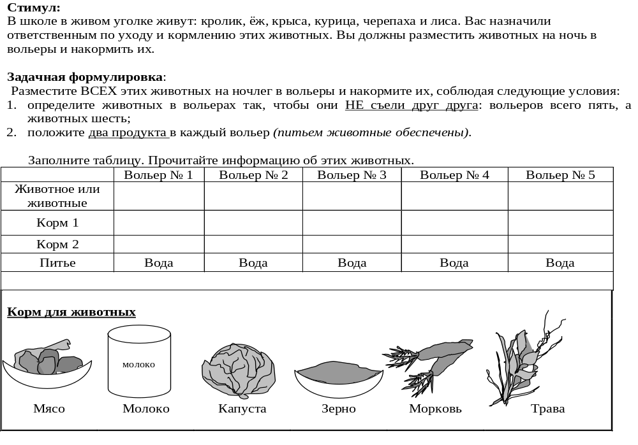
КОЗ по теме «Признаки животных»

Slide 31
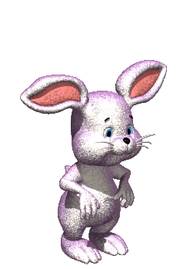
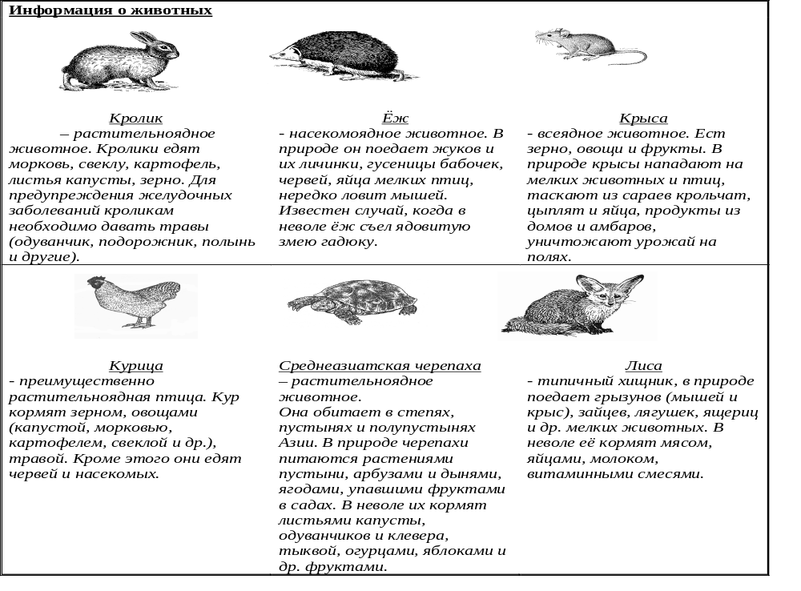

Slide 32
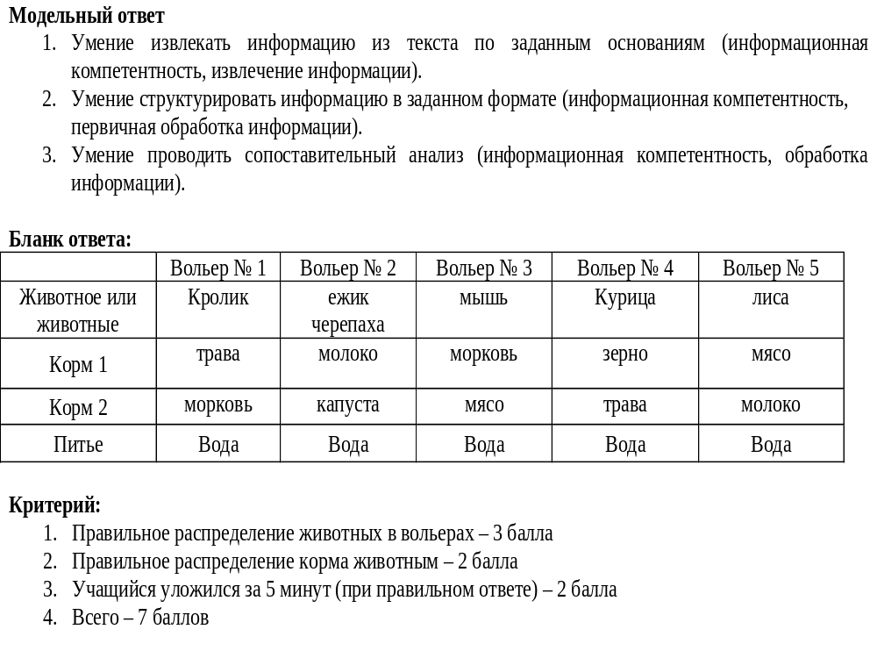

Slide 33
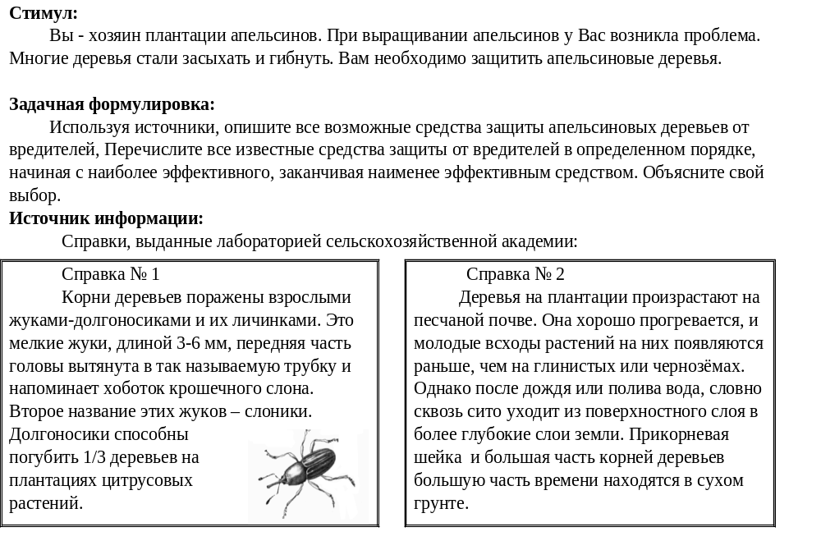

КОЗ по теме «Значение насекомых»

Slide 34
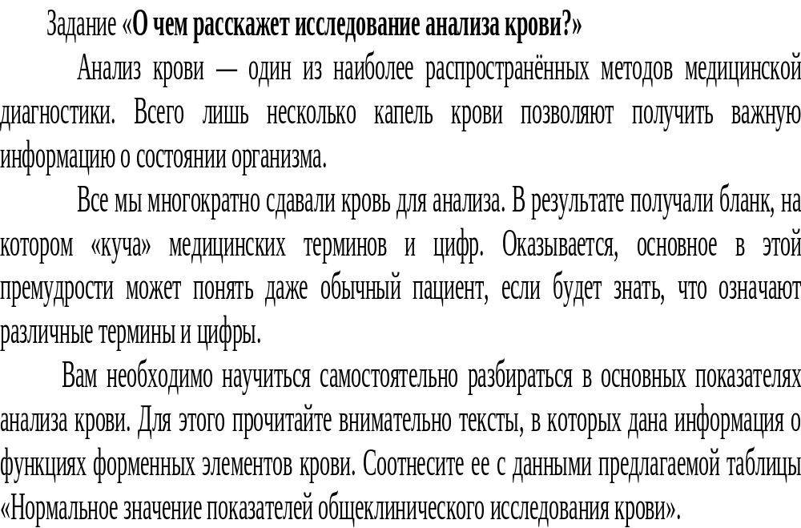
КОЗ по теме «Кровь»

Slide 35
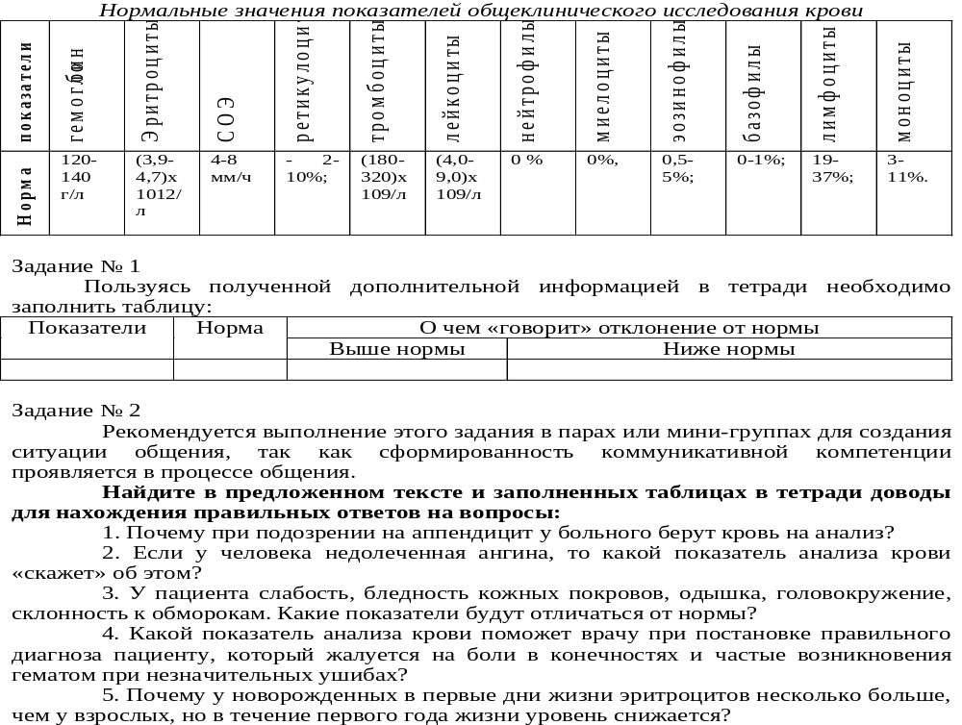

Slide 36
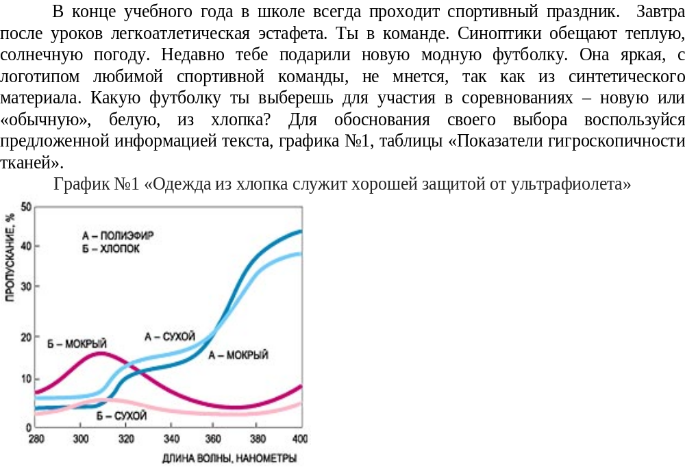
КОЗ по теме «Кожа. Терморегуляция»

Slide 37
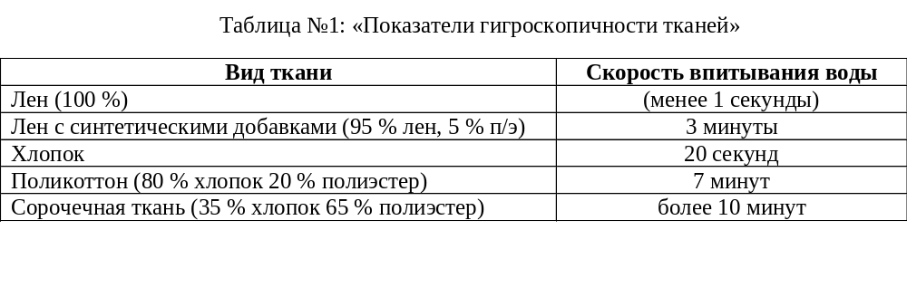
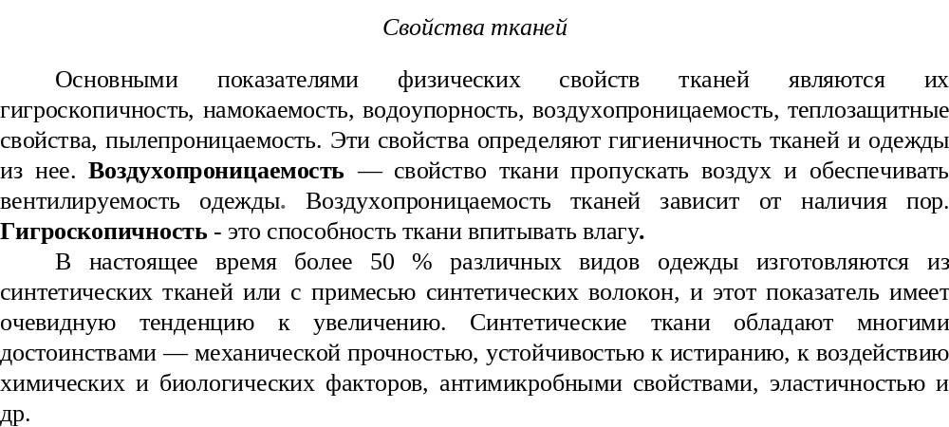

Slide 38


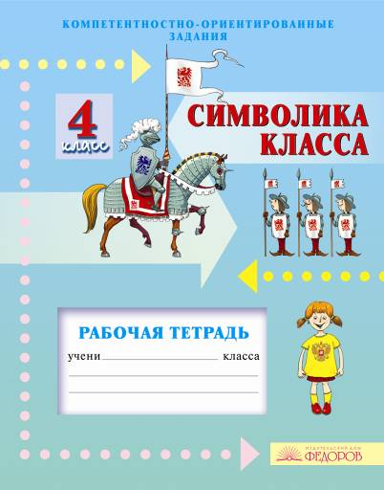

Компетентностно-ориентированные задания: ресурсы
- Методические рекомендации по формированию ключевых компетентностей учащихся начальной школы
Рабочие тетради:
- «Победители стихий»
- «Символика класса»
Тетрадь «Символика класса» -
учебный проект: создание символики класса
обучение действиям в рамках проекта
сплочение класса / осознание общности интересов и целей
освоение аспектов ключевых компетентностей

